Slide 1
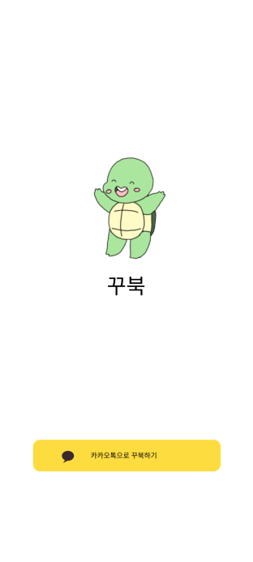
로그인

Slide 2
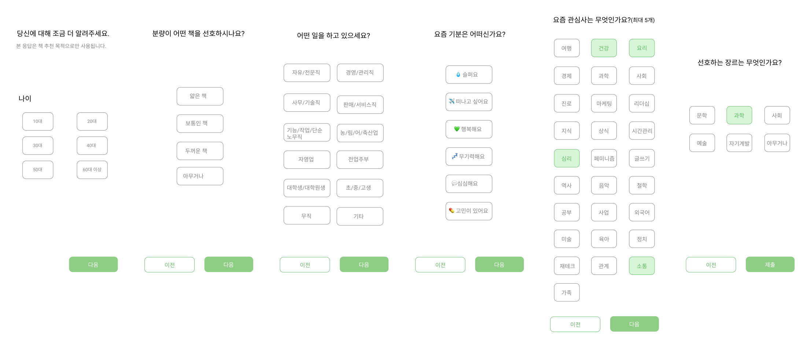
설문 페이지

Slide 3
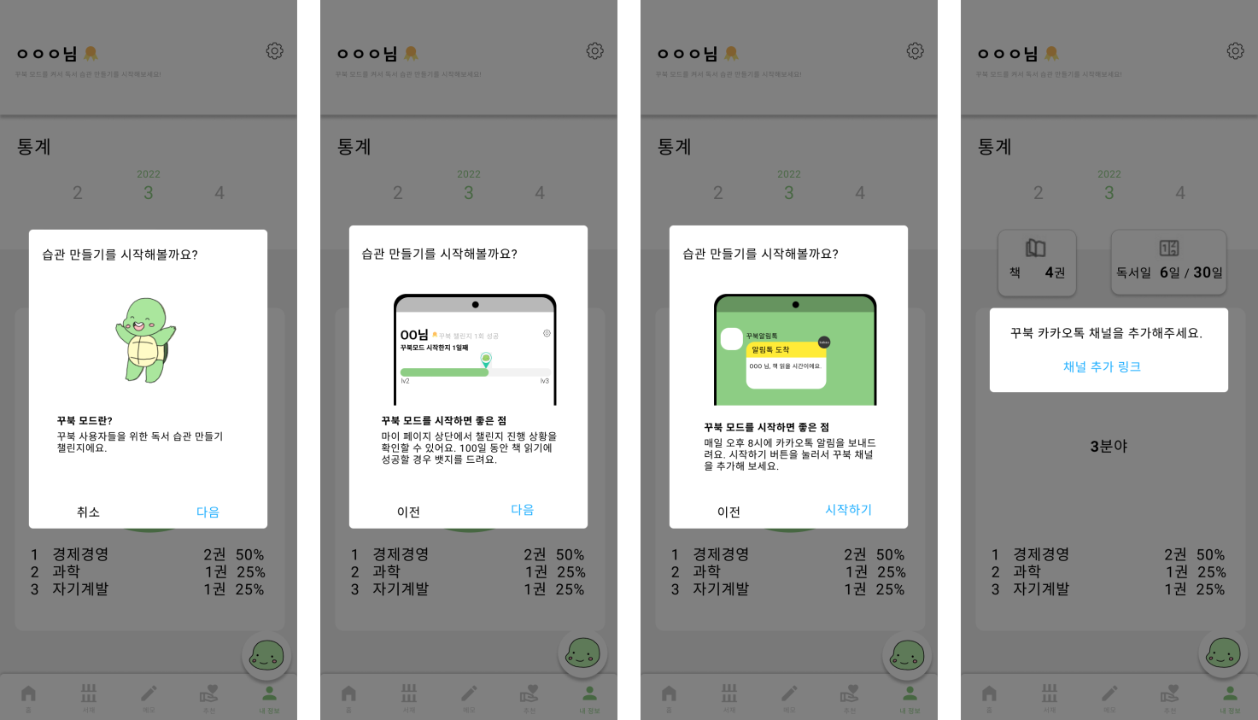
꾸북 모달창

Slide 4
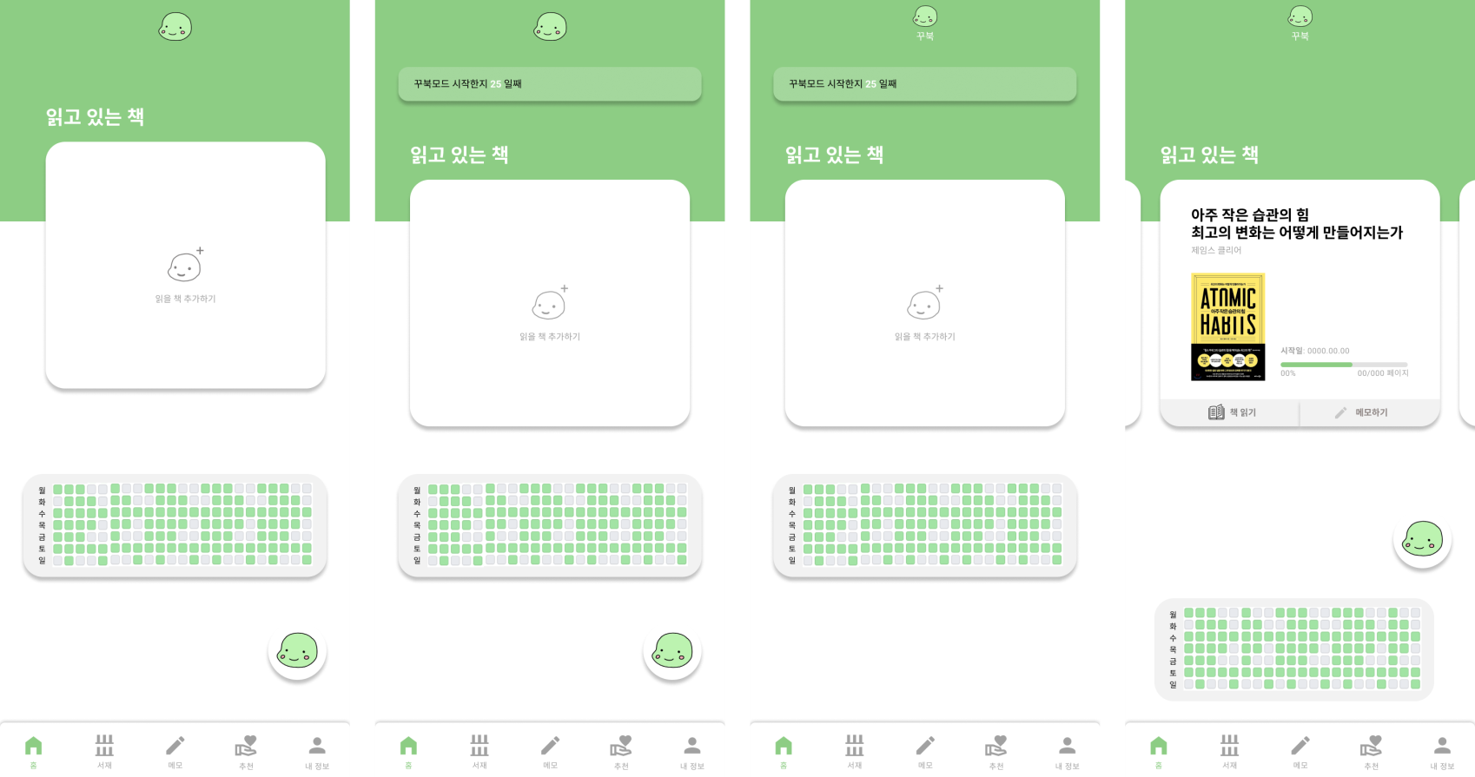
메인 페이지

Slide 5
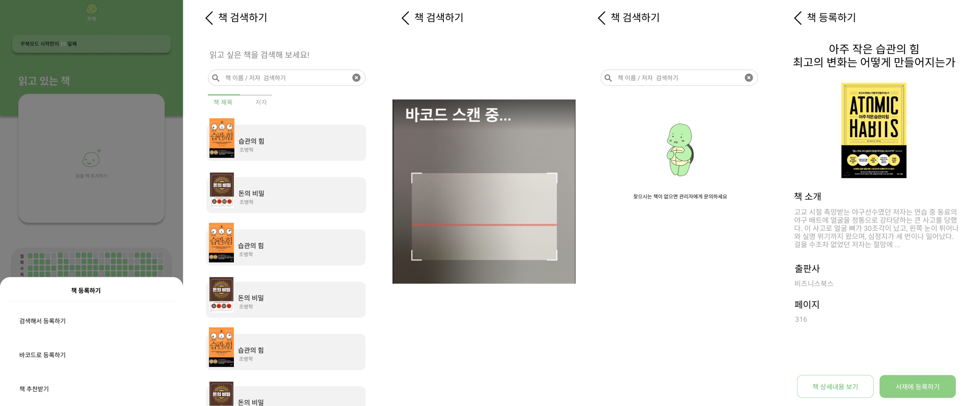
책 검색 및 상세 페이지

Slide 6
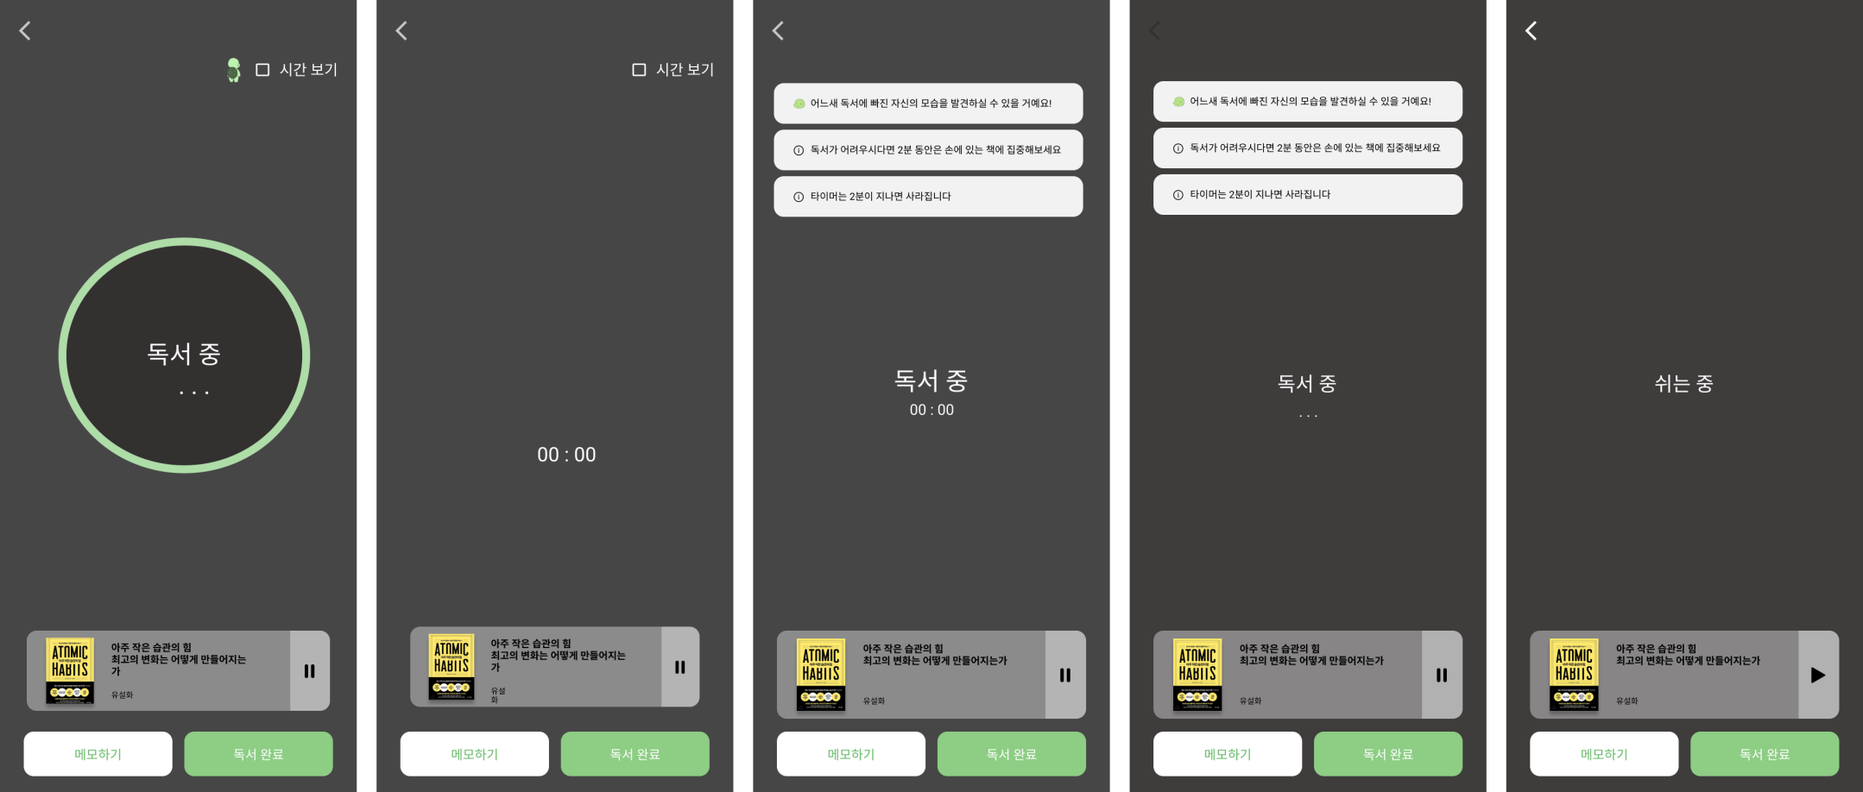
책 읽기 타이머

Slide 7
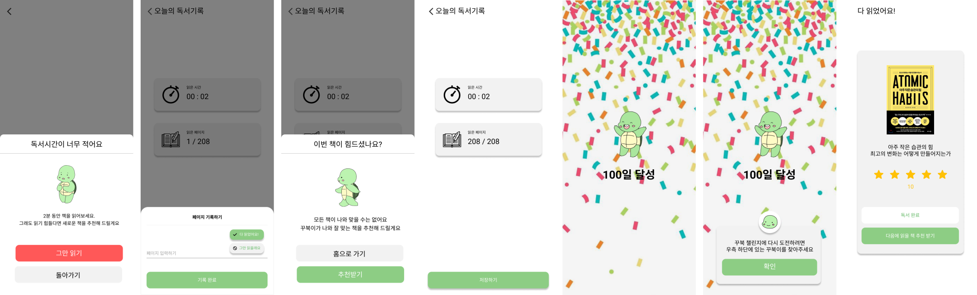
독서 후 기록 페이지

Slide 8
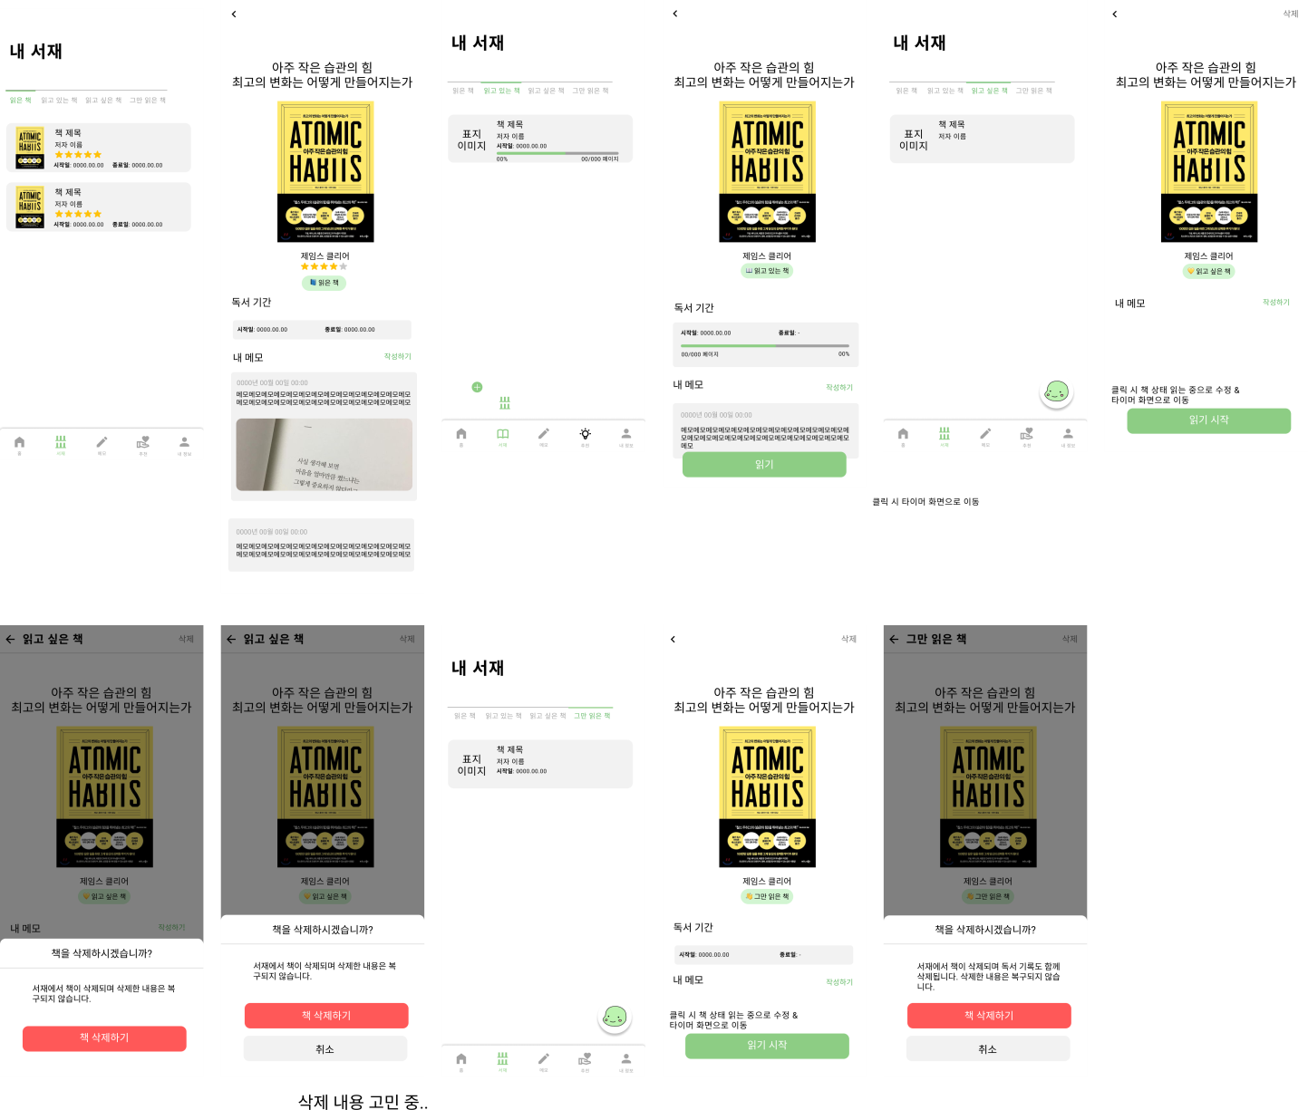
서재
읽은 책
읽고 있는 책
읽고 싶은 책
그만 읽은 책

Slide 9
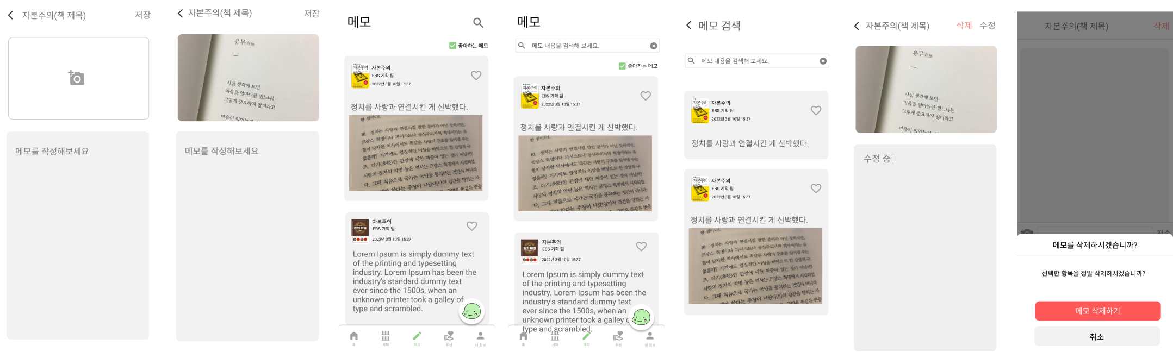
메모 페이지

Slide 10
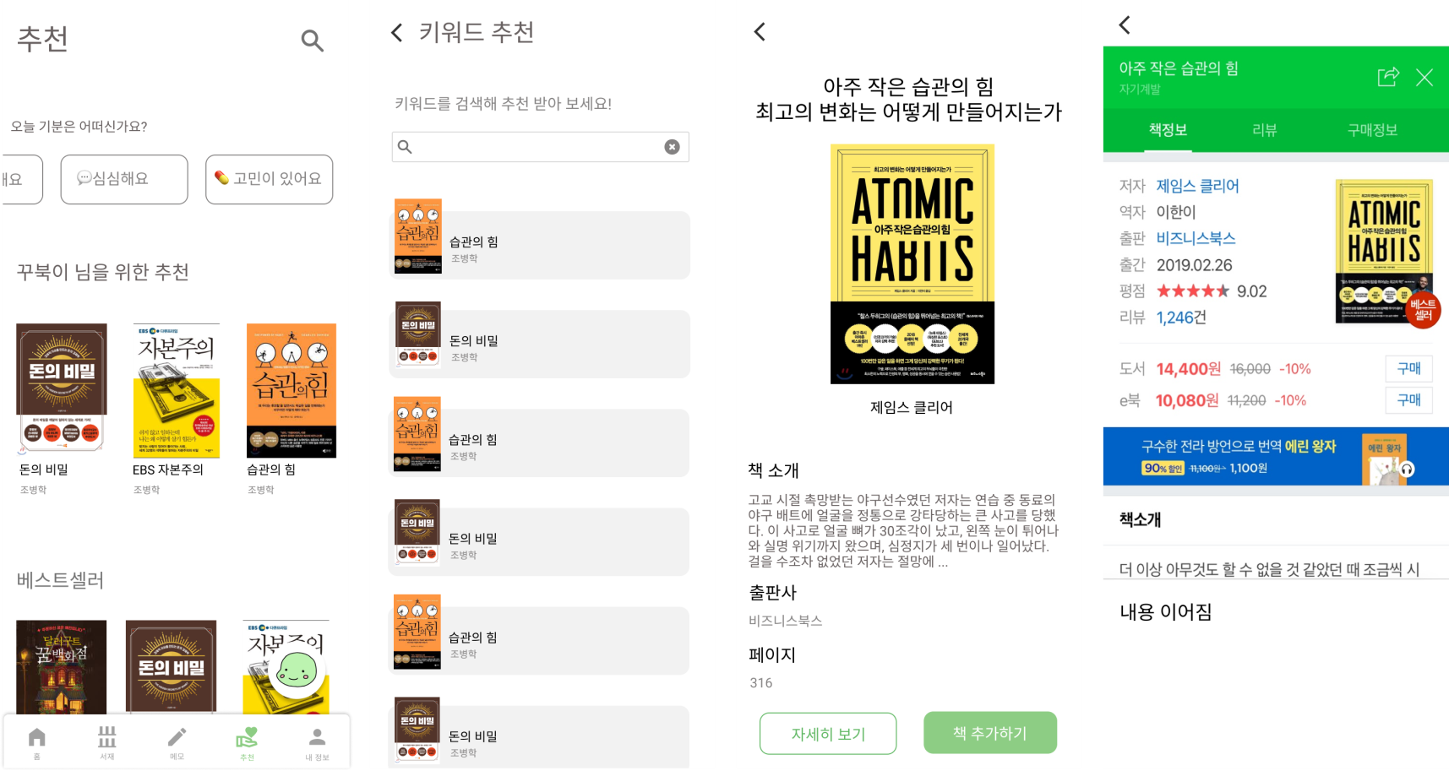
추천 페이지

Slide 11
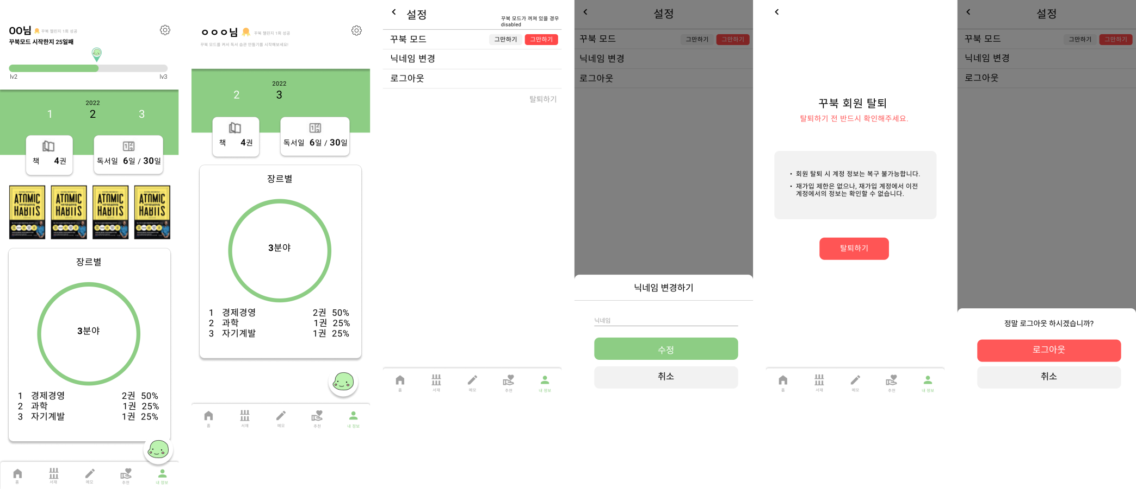
마이페이지 & 통계 페이지

